Slide 2
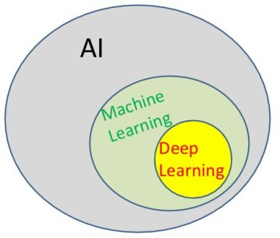
머신러닝과 딥러닝의 차이
A.I.
- General AI
- 영화에 나오는 사람같은 기계
- Narrow AI
- 하나만 개잘하는 기계
Machine Learning
- AI 를 달성하기 위한 방법
- Supervised Learning
- 사람이 데이터를 분류해줌
- Label 이 있음
- label 의 특징을 기계에 학습
- 확률, 통계를 토대로 확률적으로 몇% 일 것이다.
- Unsupervised Learning
- 사람이 데이터를 분류하지 않음
- 설명 없이 대상이 되는 데이터만 개많이줌
- 핵심 요소
* 데이터 / 러닝 알고리즘 / 요인 추출(선택)
Deep Learning
- machine learning 을 달성하기 위한 방법
- neural network 를 이용함
- 큰 규모의 데이터와 프로세싱 파워가 필요함

Slide 3

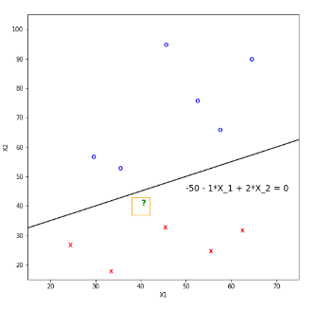
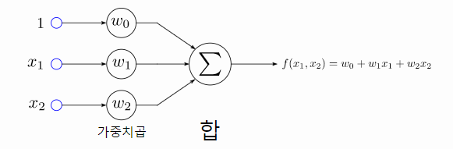
딥러닝의 개념 - 1
2차원 데이터 (x1, x2)를 받아들여 하나의 출력 변수인 f(x1, x2)를 출력하는 간단한 함수
출력값 f(x1, x2)보다 크면 ‘O’, 작으면 ‘X’ 로 분류
선형 모델의 도식화 예시

Slide 4
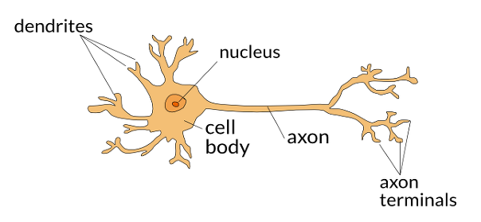
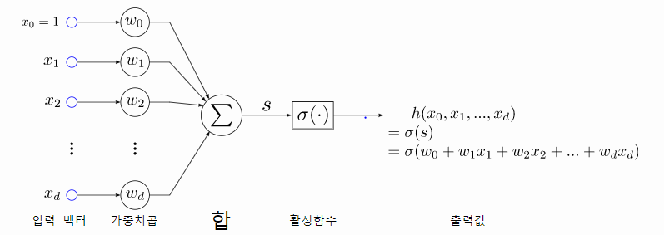
딥러닝의 개념 - 2
실제 뉴런과의 차이
입력 정보의 강도에 따라
출력 여부가 결정(즉, 출력이 thresholding 됨)
활성화 함수
뉴런으로 비유하자면 활성화 여부와 정도를
결정하는 함수

Slide 5

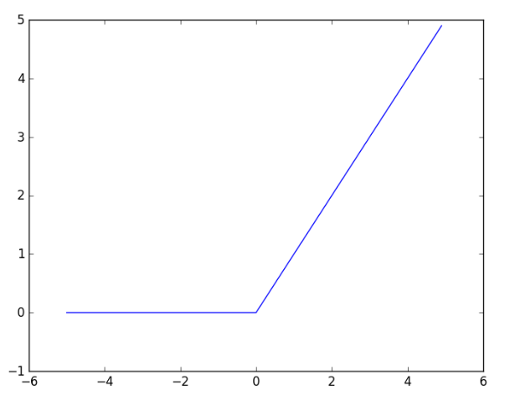
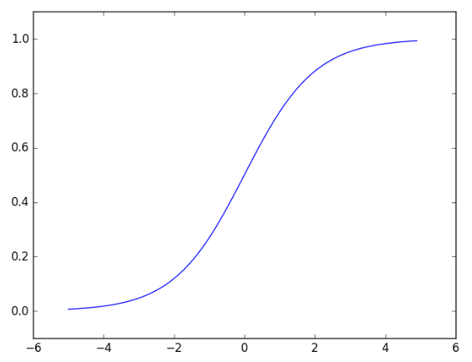
딥러닝의 개념 – 3
활성화 함수의 종류
! 활성함수는 비선형 함수 이어야 한다!
ReLU 함수
- 입력이 N을 넘으면 그대로 출력
- N 을 넘지 못하면 0
- N은 임의의 수
* 시그모이드 함수

Slide 6
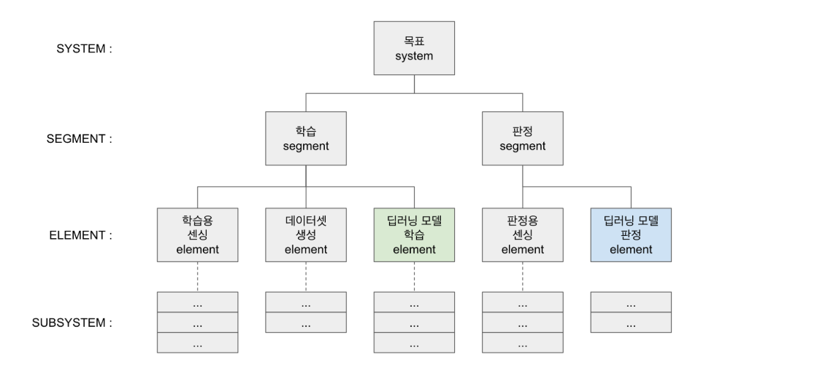
1. 딥러닝 모델 전체 그림
학습용 센싱 : 학습 데이터를 얻기 위함 / 데이터셋 생성 : 데이터 전처리 / 딥러닝 모델 학습
판정용 센싱 : 실무 환경에서 수집되는 센서 / 학습된 딥러닝 모델로 센싱 데이터 판정
참조 : https://tykimos.github.io/2017/06/10/Model_Save_Load/

Slide 7
2. 학습된 모델 저장
모델 : 모델 아키텍처 + 모델 가중치
모델 아키텍처
모델이 어떤 층으로 어떻게 쌓여있는지에 대한 모델 구성
모델 가중치
처음에는 임의의 값으로 초기화 -> 훈련셋으로 학습하면서 갱신됨
모델 저장
모델 아키텍처, 모델 가중치를 저장한다!
keras 에선 save() 함수, h5 파일 형식으로 모두 저장
저장된 파일 내용
1. 나중에 모델을 재구성하기 위한 모델의 구성 정보
2. 모델을 구성하는 각 뉴런들의 가중치
3. 손실함수, 최적화 등의 학습 설정값
4. 마지막 학습 상태 – 재학습을 위해
참조 : https://tykimos.github.io/2017/06/10/Model_Save_Load/

Slide 8
3. 딥러닝 프레임 워크
Tensorflow 혹은 Keras 사용
Tensorflow
- https://www.tensorflow.org/
- Google 에서 2015년 오픈소스로 공개
- 딥러닝 모델을 만드는데 기초 레벨부터 작업해야함
- JAVA + Python
Keras
- https://keras.io/
- 사용자들이 어떻게 하면 코딩을 더 쉽게 할 수 있을까에 기반한 라이브러리
- 내부적을온 Tensorflow, Theano, CNTK 등 다양한 딥러닝 전용 엔진으로 구성
그 외
- Apache MXNet
- AWS 가 딥러닝 엔진으로 선택
- Theano
- Pytorch
- CNTK
- Microsoft Computational Network Toolkit
참조 : https://pathmind.com/kr/wiki/compare-dl4j-tensorflow-pytorch

Slide 9
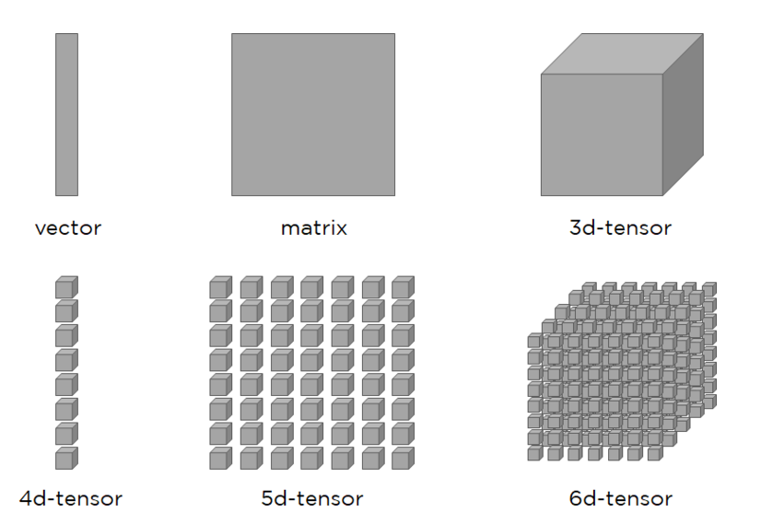
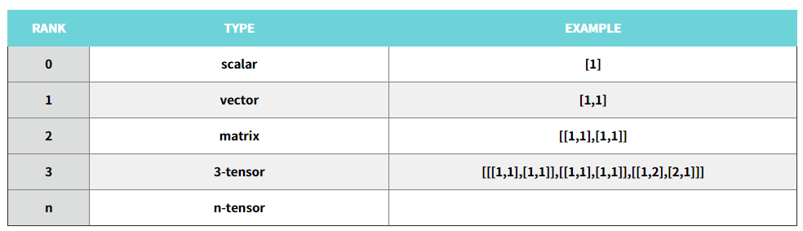
3. 딥러닝 프레임 워크
Tensor 란 ?
물리학에서 텐서는 스칼라와 벡터만으로
나타낼 수 없는 물리량이 존재해서 탄생
일종의 행렬, 데이터의 배열
RANK = 몇 차원 배열인가 ?

Slide 10
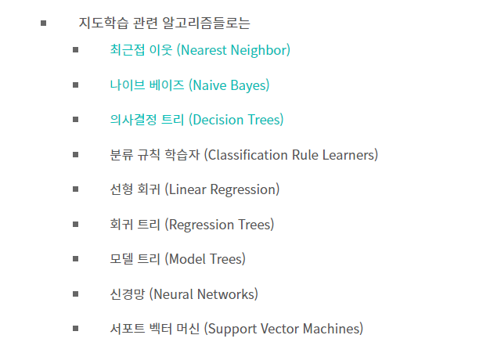

Slide 11
머신러닝(ML) 의 종류
안 쓸 거 같은 것
- 선형 회귀 ( 선형적이지 않음 )
- 로지스틱 회귀 ( 0, 1 밖에 구분 안됨 )
- 서포트 벡터 머신(SVM, Support Vector Machine)
- 예측, 판단에 동시 사용 가능
- 이진 선형 분류 모델임
- 나이브 베이즈(Naïve Bayes)
- 사용하는 특징들이 온전히 독립적이지 않아 한계점 존재
dlib 사용 시
- K-최근접 이웃(k-Nearest Neighbors)
- 결정 트리(Decision Tree)
- 특징의 값이 yes or no 판단 -> 트리 내려가면서 반복 -> 분류하는 기법
- 사용 시에는 특징 값에 대하여 if, else if 느낌으로 사용하면 될 듯
- 랜덤 포레스트(Random Forest)
- 앙상블 기법을 통하여 여러 결정 트리들의 결과를 종합하여 판단
참고 https://m.blog.naver.com/PostView.nhn?blogId=samsjang&logNo=220979751089&proxyReferer=https%3A%2F%2Fwww.google.com%2F
Haarcascade 사용 시
- 신경망(Neural Network)

Slide 12
핵심 단어
Heuristic 이론
- 발견법
- 불충분한 시간이나 정보로 인하여 합리적인 판단을 할 수 없거나, 체계적이면서 합리적인 판단이
굳이 필요하지 않은 상황에서 빠르게 사용할 수 있는 어림짐작의 방법
Backpropagation
- 역전파
- target값과 실제 모델이 계산한 output이 얼마나 차이가 나는지 구한 후,
그 오차값을 다시 뒤로 전파해가면서 각 노드가 가지고 있는 변수들을 갱신하는 알고리즘
- weight, bias 같은 변수들을 어떻게, 얼만큼 업데이트 하는가 ?
- 참고 https://evan-moon.github.io/2018/07/19/deep-learning-backpropagation/
Chain Rule
- 미분의 연쇄법칙
Gradient descent
-

Slide 13
핵심 단어
Backpropagation Algorithm
- https://untitledtblog.tistory.com/141
- http://jaejunyoo.blogspot.com/2017/01/backpropagation.html

